Slide 1
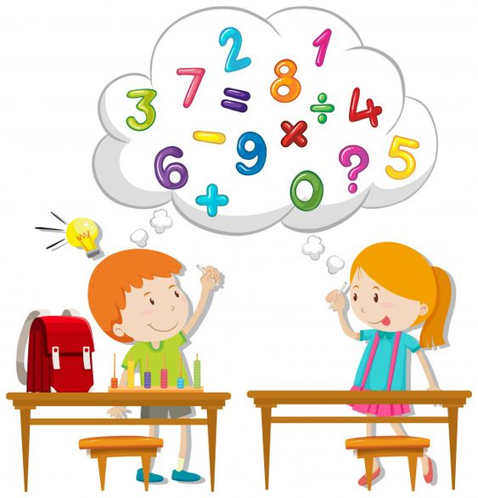
Сабирање троцифрених бројева (збир јединица је већи од 9)
МАТЕМАТИКА
4. РАЗРЕД

Slide 2
Први начин:
- Cабирке записујемо један испод другог.
С | Д | Ј
3 | 8 | 4
3 | 0 | 8
6 | 9 | 2
4 + 8 је 12, 2 јединице записујемо, а 1 десетицу додајемо десетицама.
+1
1

Slide 3
Други начин:
- Сабирке записујемо у истом реду.
С | Д | Ј |  | С | Д | Ј |  | С | Д | Ј
3 | 6 | 7 | + | 4 | 2 | 5 | = | 7 | 9 | 2
+1
1

Slide 4
УРАДИМО ЗАЈЕДНО!
Израчунај на први начин:
а) 476 б) 129 в) 537
+218 +338 +247
2. Први сабирак је 716 други 146. Колики је збир?
3. Маја има 215 КМ, Ана 316 КМ, а Дада 222 КМ. Колико KM имају Маја и Ана заједно? А колико KM све три заједно?

Slide 5
Задатак за самосталан рад:
У уџбенику Математика 4, на страни 90, уради 2. и 3. задатак!

